Slide 1
SIMKlinik Elrhea Clinic
Panduan Pengguna — Kasir
SIMKlinik Elrhea Clinic
Daftar Isi
01 Halaman Login
02 Daftar Invoice
03 Detail Invoice
04 Struk Pembayaran
05 Proses Pembayaran
SIMKlinik • 2026 • Panduan Pengguna

Slide 2
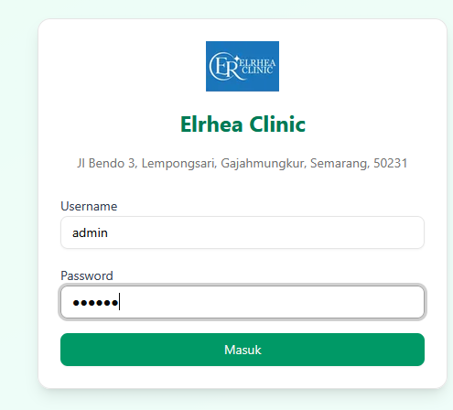
1. Halaman Login
2 / 5
SIMKlinik — Kasir
2 / 5

Slide 3
1. Halaman Login
3 / 5
Navigasi & Akses
Ini adalah halaman login sistem SIMKlinik.
Langkah Masuk ke Sistem
Masukkan email atau username Anda
Masukkan password Anda
Klik tombol "Masuk"
Pilih Role sesuai akun Anda:
Admin / Superadmin — Akses penuh ke semua fitur
Dokter — Akses halaman dokter
Kasir — Akses halaman kasir
Karyawan — Akses halaman karyawan
Hubungi admin jika lupa password.
Source: login.png
SIMKlinik — Kasir
3 / 5

Slide 4
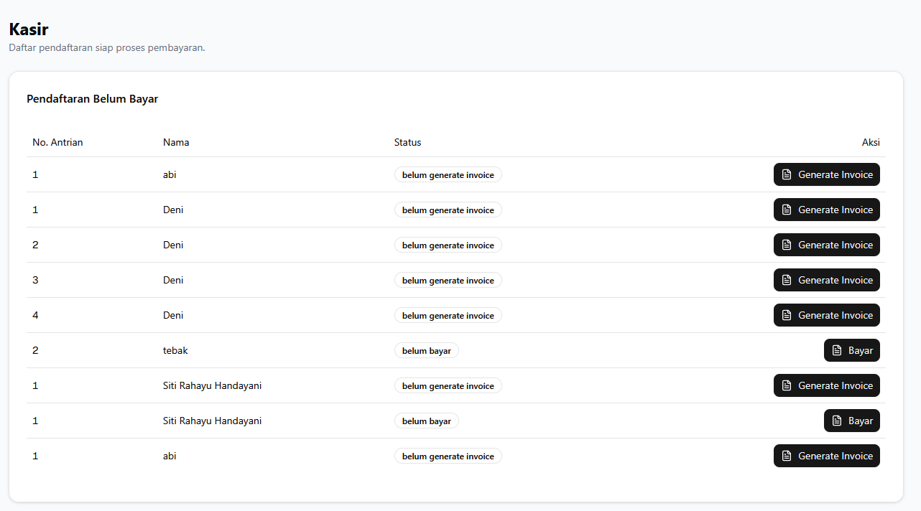
2. Daftar Invoice
3 / 5
SIMKlinik — Kasir
3 / 5

Slide 5
2. Daftar Invoice
4 / 5
Pembayaran
Halaman untuk melihat semua invoice pembayaran.
Kolom yang Ditampilkan:
No. Invoice
Nama Pasien
Tanggal
Total Tagihan
Status (Lunas / Belum Lunas)
Filter yang Tersedia:
Semua Invoice
Belum Lunas Saja
Lunas Saja
Klik baris untuk lihat detail invoice.
Source: kasir-list-invoice.png
SIMKlinik — Kasir
4 / 5

Slide 6
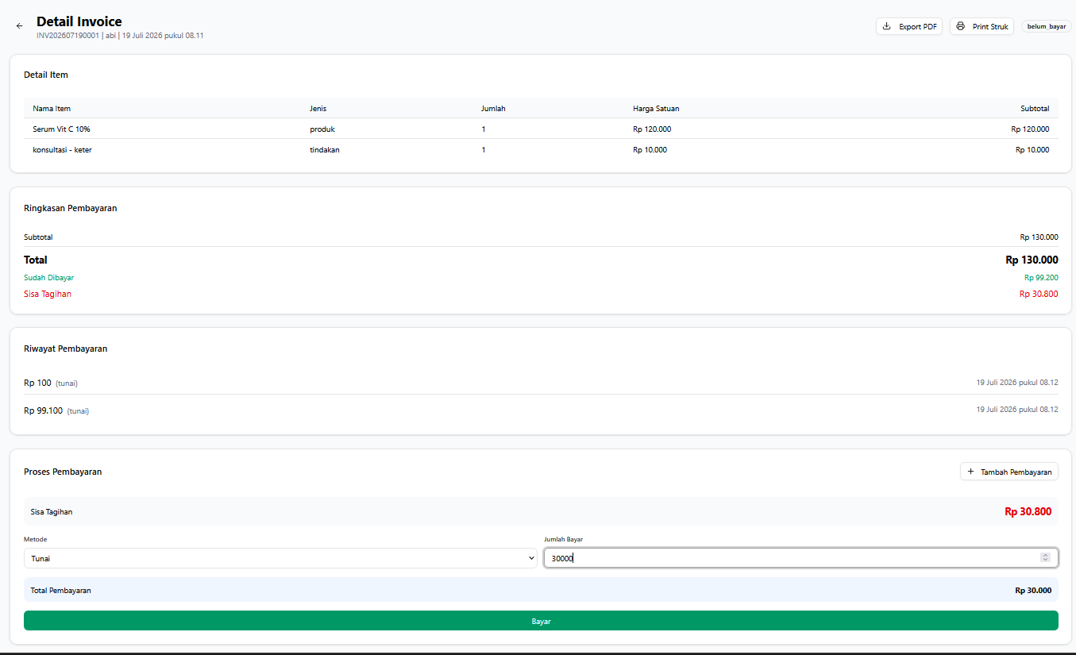
3. Detail Invoice
4 / 5
SIMKlinik — Kasir
4 / 5

Slide 7
3. Detail Invoice
5 / 5
Pembayaran
Halaman untuk melihat rincian invoice pasien.
Data Pasien:
Nama lengkap & No. Rekam Medis
Daftar Layanan:
Nama layanan & dokter penanggung
Harga per layanan
Daftar Produk / Obat:
Nama produk, jumlah, dan harga
Ringkasan:
Subtotal — Diskon (jika ada) — Total yang harus dibayar
Source: kasir-invoice-detail.png
SIMKlinik — Kasir
5 / 5

Slide 8
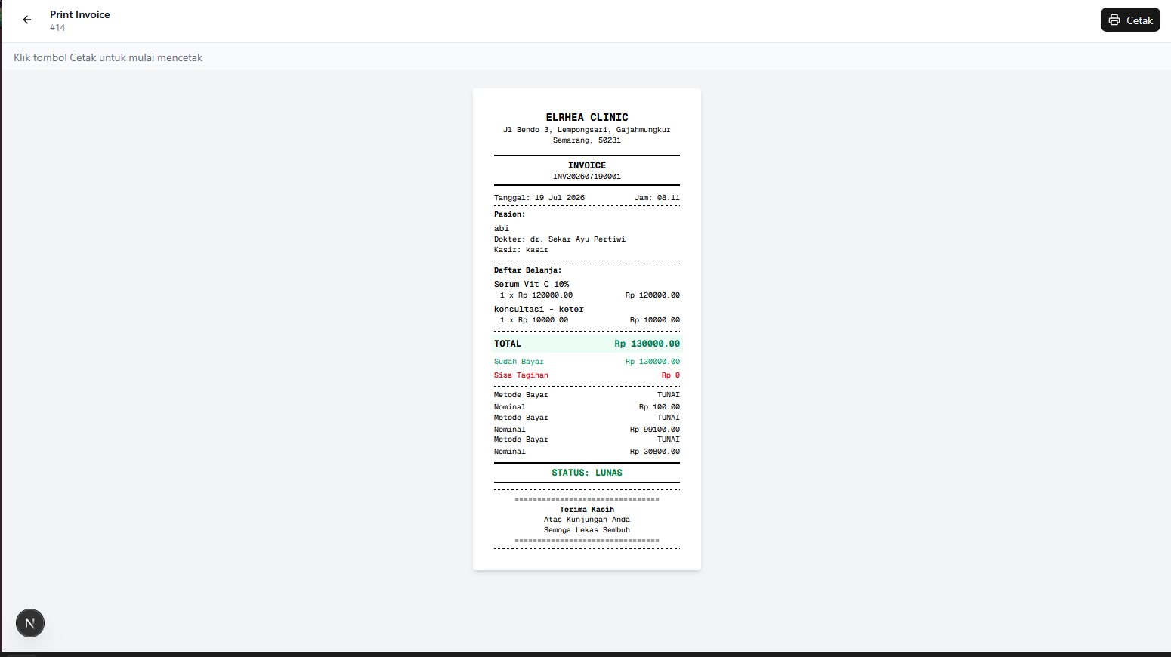
4. Struk Pembayaran
5 / 5
SIMKlinik — Kasir
5 / 5

Slide 9
4. Struk Pembayaran
6 / 5
Pembayaran
Preview struk pembayaran sebelum dicetak.
Format struk thermal printer:
Header: Logo klinik, nama lengkap, alamat & telepon
Isi: No. Invoice, tanggal & waktu, daftar item
Ringkasan: Subtotal per kategori, total akhir
Metode pembayaran
Footer: Pesan terima kasih & QR code (opsional)
Source: kasir-struk-invoice.png
SIMKlinik — Kasir
6 / 5

Slide 10
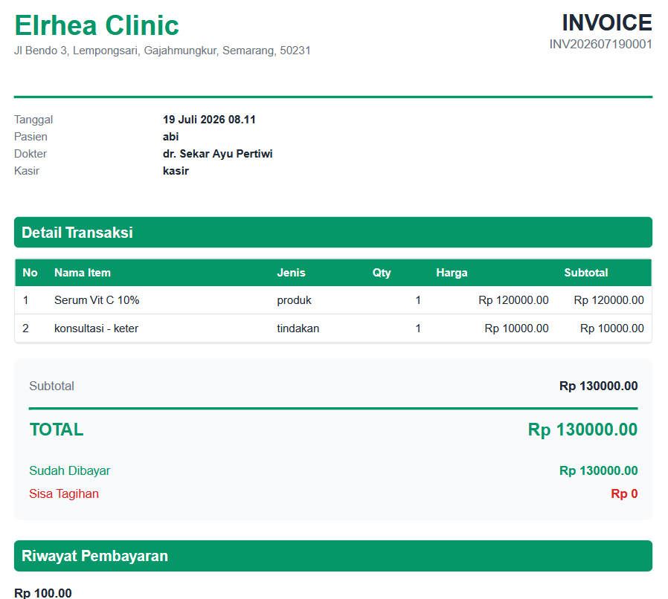
5. Proses Pembayaran
6 / 5
SIMKlinik — Kasir
6 / 5

Slide 11
5. Proses Pembayaran
7 / 5
Pembayaran
Halaman untuk memproses pembayaran dan cetak struk.
Langkah-langkah Pembayaran:
Pilih Metode Bayar: Tunai / Transfer Bank / QRIS
Input Jumlah Bayar — sistem auto-hitung kembalian
Klik "Bayar" — invoice berubah jadi Lunas & struk cetak
Jika printer offline, struk bisa disimpan sebagai PDF.
Source: kasir-print-pembayaran.png
SIMKlinik — Kasir
7 / 5

Slide 12
~ Terima Kasih ~
Panduan Pengguna — Kasir
5 Halaman
Elrhea Clinic
SIMKlinik • 2026 • Panduan Pengguna

